Slide 1
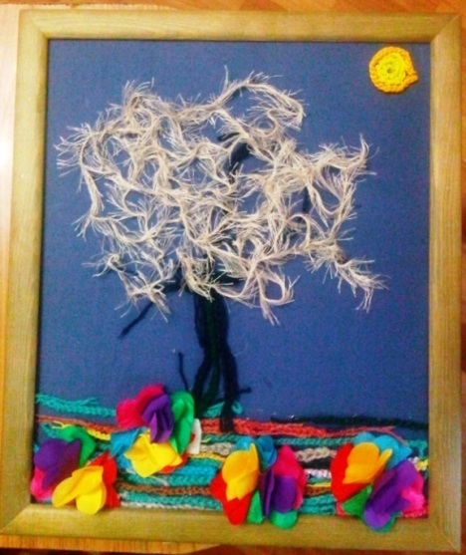
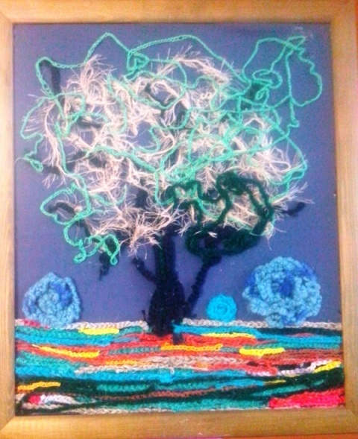
«Декоративное деревце» Картина из вязаных цепочек
ФГБОУ ВПО «Чувашский государственный педагогический университет им. И. Я. Яковлева»
Факультет художественного и музыкального образования
Выполнила студентка Дмитриева И.Ю.
ХГФ, ИЗО, 4 курс, з/о гр.А-1
Проверила Гайнутдинова С.И.

Slide 2
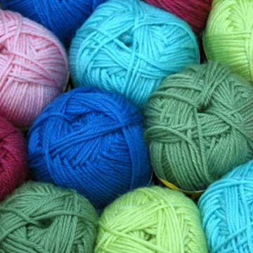
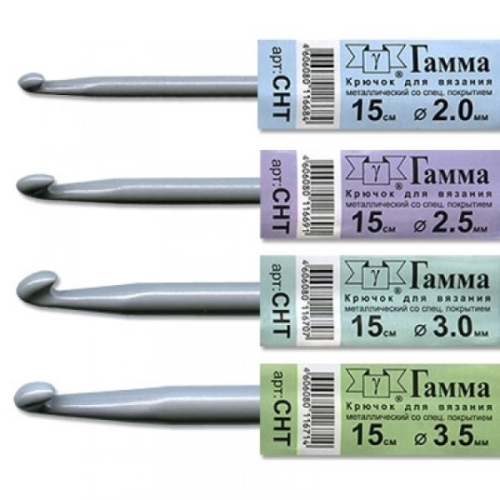
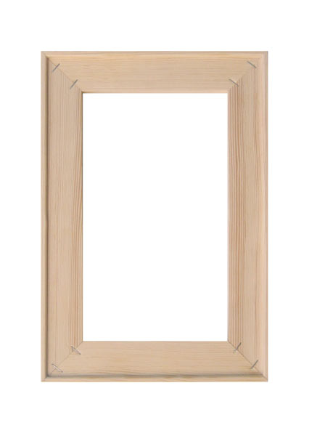
Материалы:
1.Нитки для вязания из различного материала и различной фактуры( жёлтый, зеленый, розовый, синий, коричневый и др.)
2.Крючок для вязания
3. Ткань для фона ( синяя) по размеру подрамника( 35см на 40см)
4.Подрамник необходимого размера (30см на 35 см)
5.Небольшие квадратные цветные кусочки ткани красный, желтый, фиолетовый, голубой и зел. цвет (пр.8см на 8 см)
6. Рама под подрамник
7. Швейная машинка или клей «титан» для потолочной плитки

Slide 3
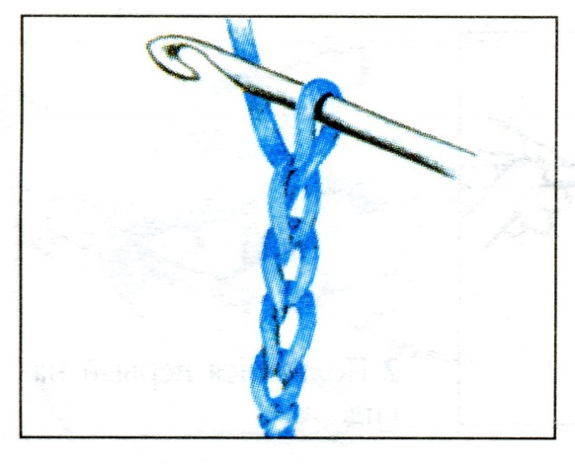
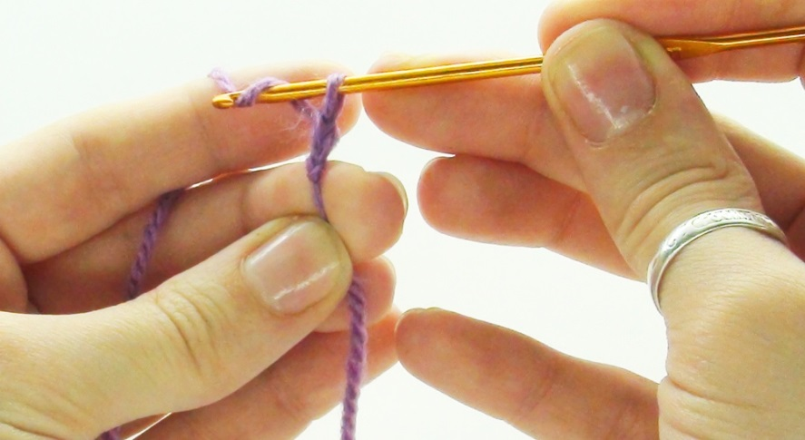
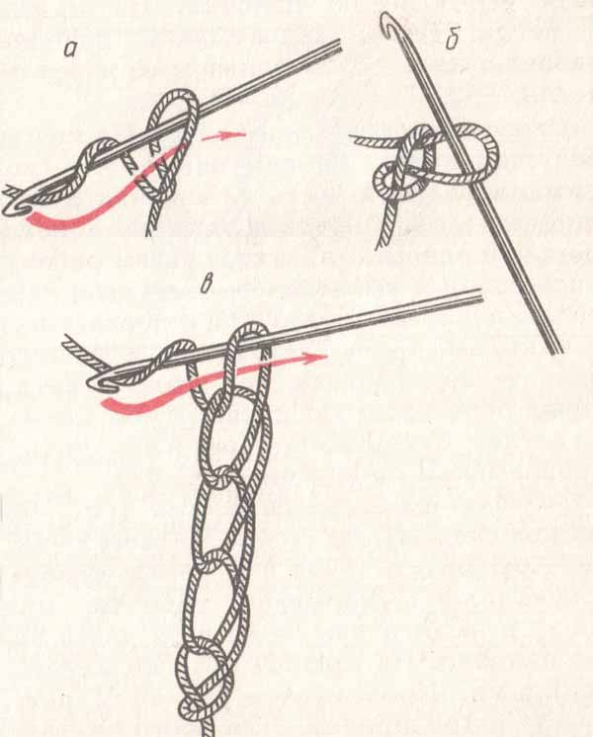
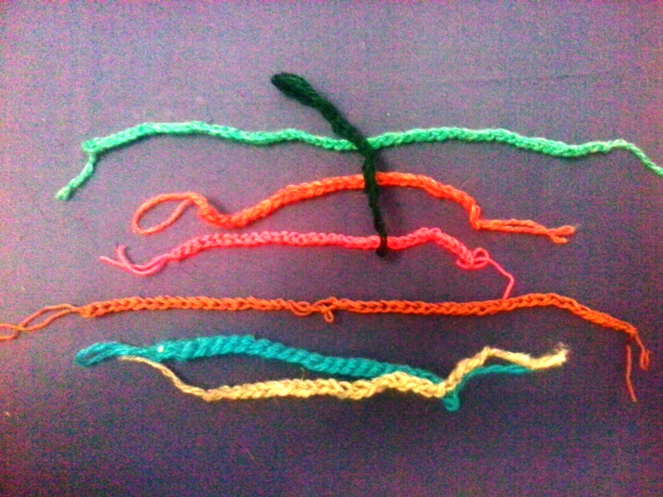
Нужно связать разноцветные цепочки из ниток различной длины .
Для этого используется крючок.

Slide 4
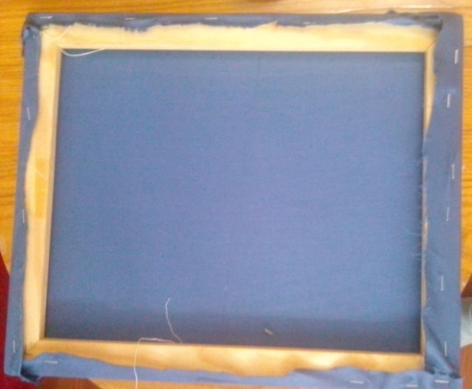
Если детали будем клеить титановым
клеем, то ткань под основу нужно
натянуть на подрамник.
Если будем пришивать детали
на основную ткань, то натягивать ткань
на подрамник сразу не стоит.
2.Намазываем клеем
связанную цепочку желтого цвета.
Приклеиваем
спиралью в правом углу.
Это будет солнце.
Или прошиваем на швейной машинке

Slide 5
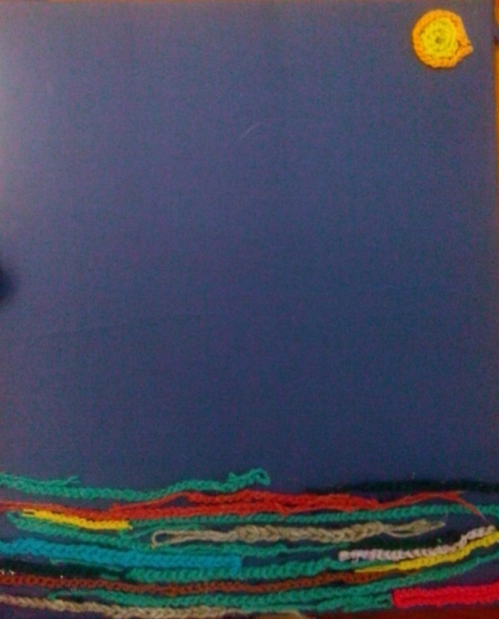
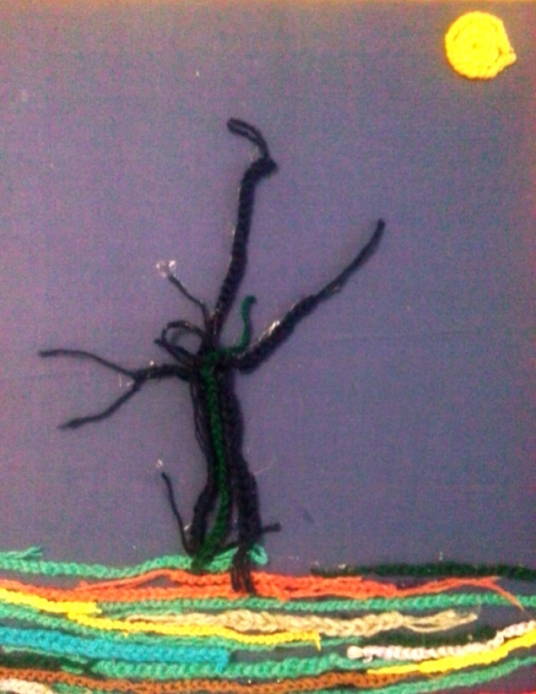
3.Приклеиваем связанные цепочки для травы и земли снизу вверх на основную ткань(зелёные, желтые, коричневые)
4. Дерево выполняем синими или черными цепочками.

Slide 6
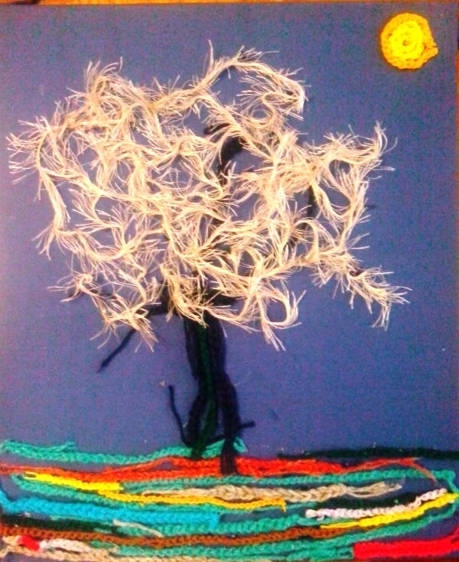
7. Для выполнения листвы на дереве.
используем
готовые нитки и приклеиваем в
Разнообразных направлениях.

Slide 7
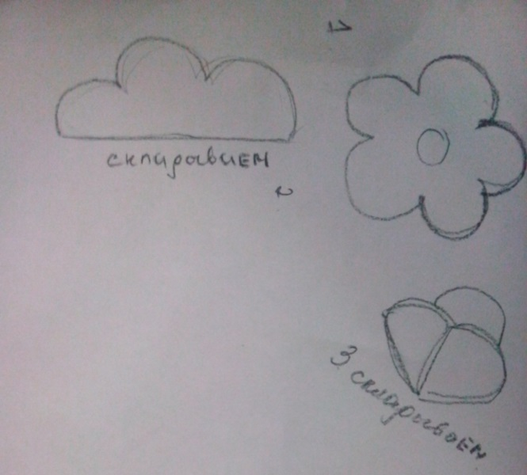
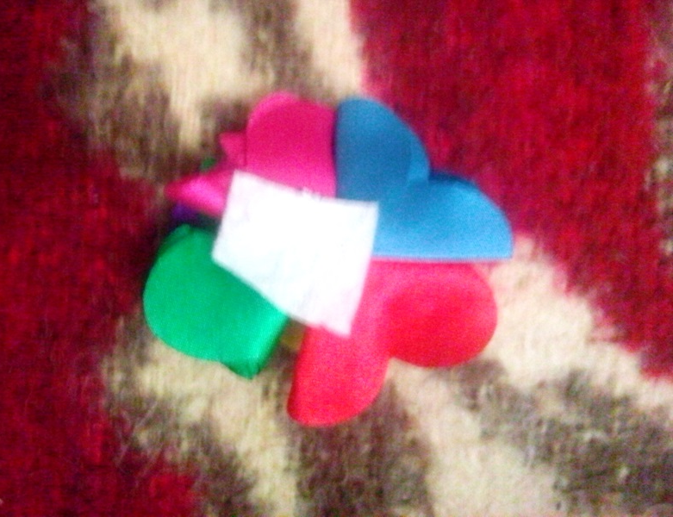
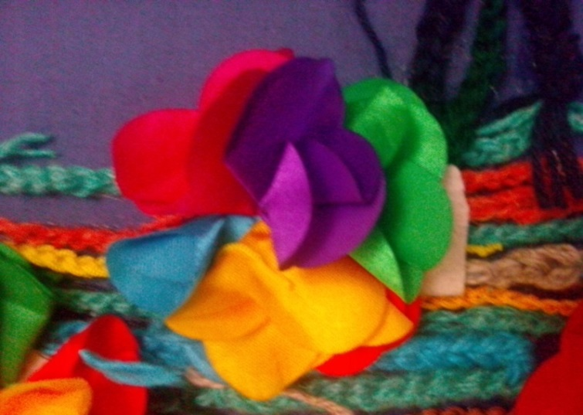
5. Можно сделать цветочки из цветных, ярких кусочков ткани на поляну.

Slide 8
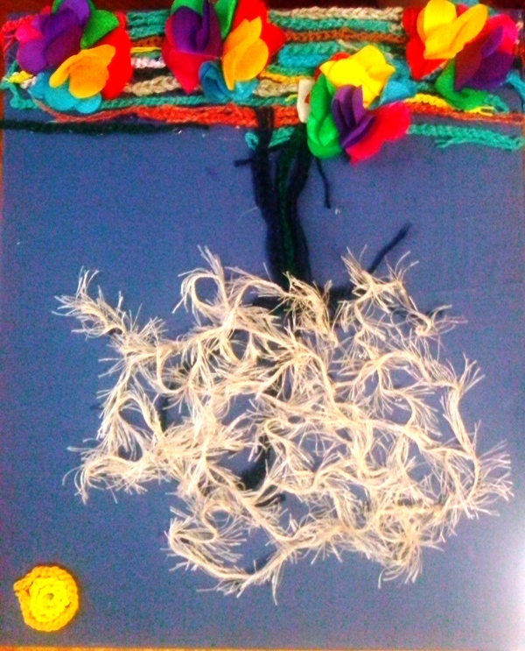
Готов один вариант композиции.
При анализе работы, видим, что цветы немного мешают и своей яркостью перебивают тему дерева. Убираем лишнее : цветочки и солнышко, как очень яркие пятна.

Slide 9
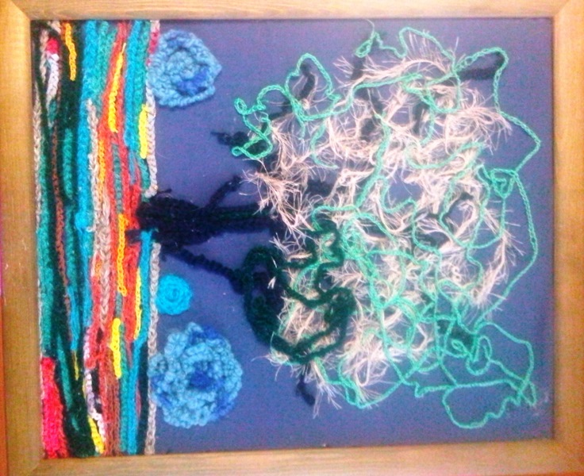
Добавляем веточек и зелени.
Получилась картина, изображающая
густое, лохматое дерево на
освещенной солнцем полянке.
Как оказалось, для того, чтобы
показать солнце, не обязательно
изображать само солнце.
Достаточно нескольких ярких
бликов на траве, а цветы, которые
изначально оказались крупноваты
для этой картины, можно показать
цветными полосками.
Оформляем готовую работу в раму.

